Slide 1


MEDIAktivni Mladi: Informisanje na Balkanu
Alati za proveru i verifikaciju činjenica
Suvereno kretanje kroz informacioni pejzaž

Slide 2
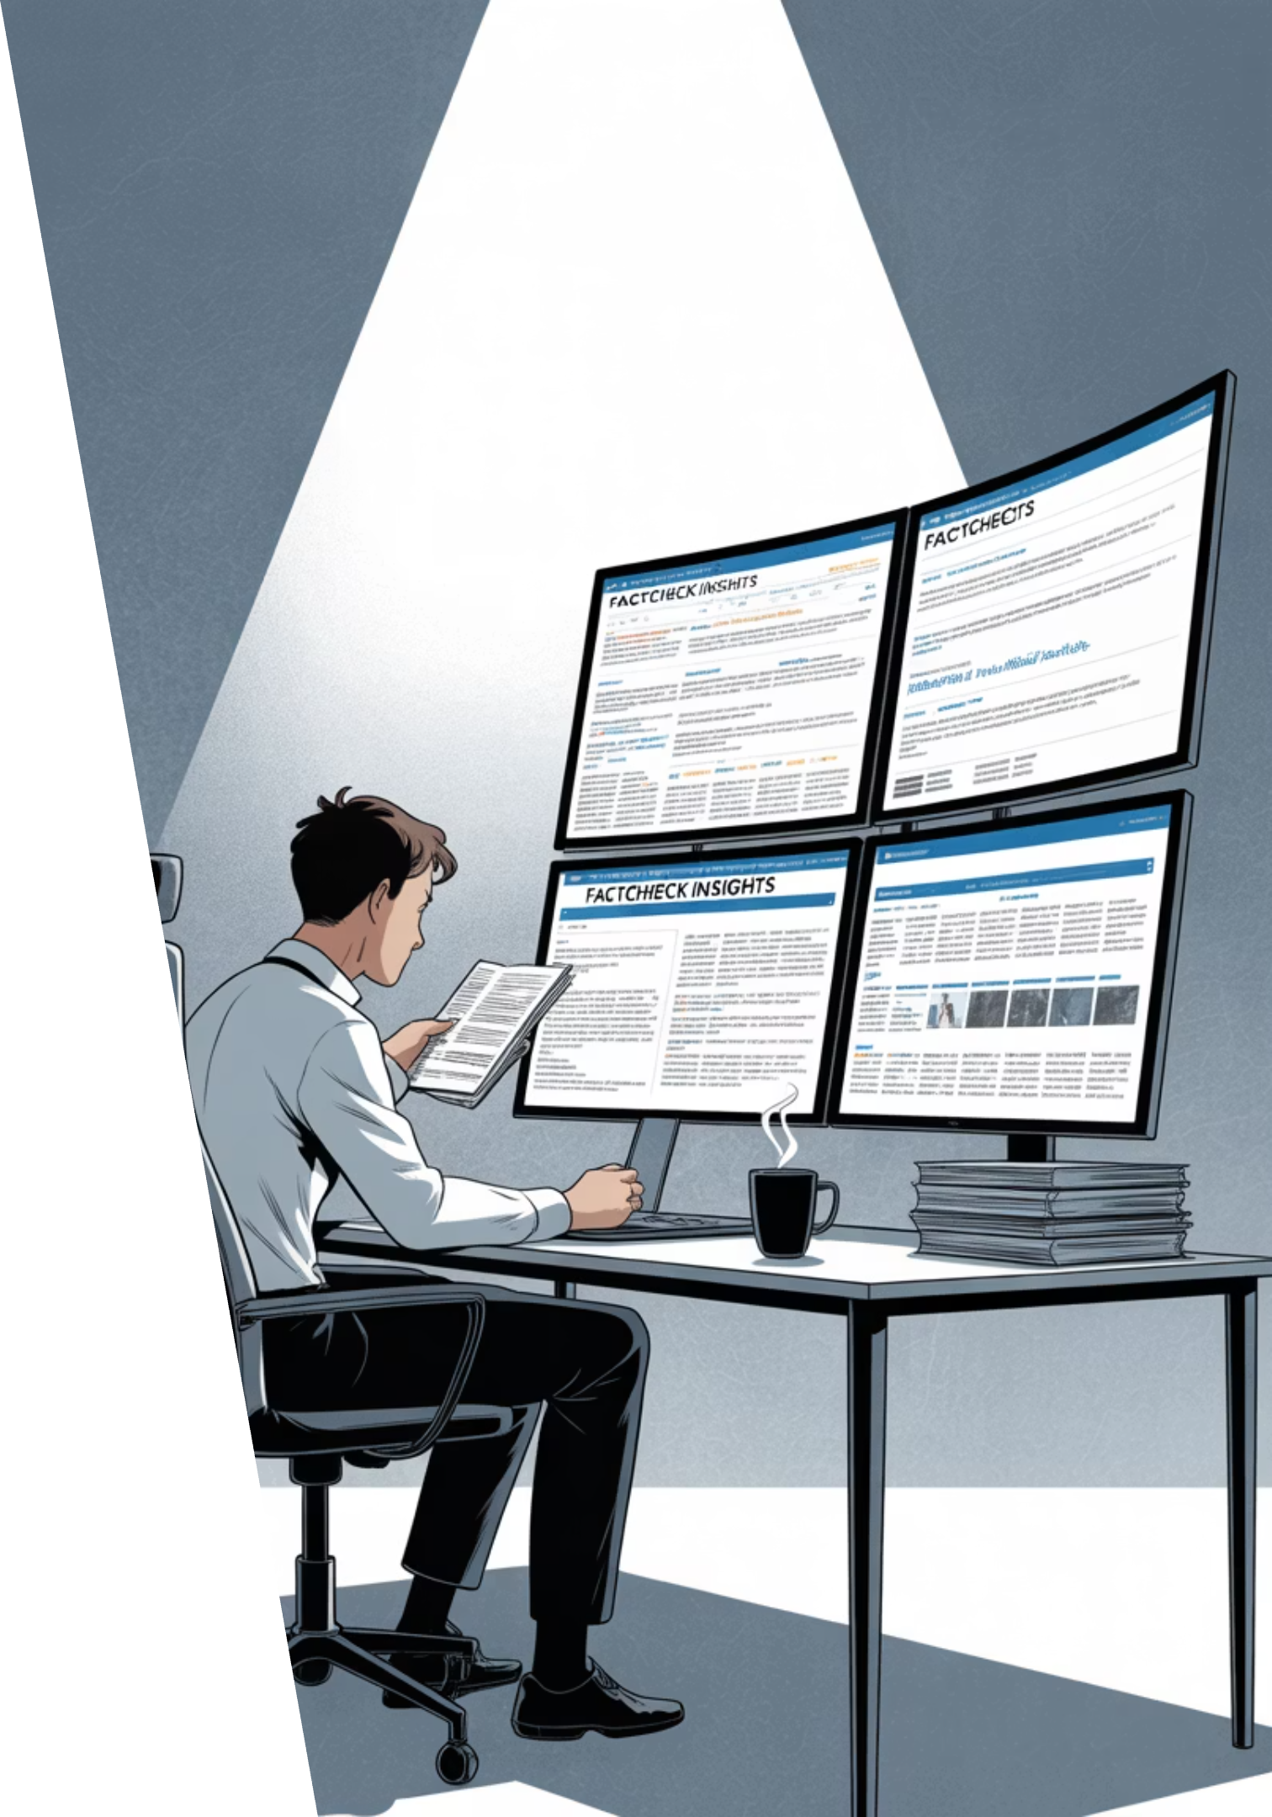
U današnjem ubrzanom digitalnom svetu, dezinformacije i lažne vesti se šire vrlo brzo, što čini ključnim razvijanje veština provere činjenica i verifikacije informacija. Sposobnost kritičkog pregledavanja vesti i podataka je neophodna za sve – od novinara i edukatora do svakodnevnih korisnika medija.
Ova prezentacija istražuje ključne alate i resurse, efektivne tehnike za proveru izvora i uobičajene zamke koje treba izbeći prilikom provere činjenica.

Slide 3
Agenda
1
Alati i resursi
2
Tehnike za verifikaciju
3
Uobičajene zamke
Istražite slobodno dostupne platforme dizajnirane za proveru autentičnosti vesti, slika i drugih medija
Ovladajte efikasnim metodama za upoređivanje izvora, proveru slika i procenu kredibiliteta
Razumite greške koje ljudi često prave prilikom verifikacije informacija
Do kraja ove prezentacije, imaćete praktično znanje koje će vam pomoći
u borbi protiv lažnih informacija i omogućiti da ostanete informisani na osnovu činjenica.

Slide 4
Osnovni alati za proveru činjenica
Google Fact Check Explorer
Snopes
PolitiFact
Obuhvata provere činjenica iz renomiranih izvora širom weba, omogućavajući korisnicima da traže tvrdnje i vide kako su ocenjene.
Jedan od najpoznatijih sajtova za proveru činjenica, specijalizovan za razotkrivanje mitova, urbanih legendi i viralnih informacija.
Pruža detaljnu proveru činjenica političkih izjava, ocenjujući ih na "Meraču istine" kako bi pokazao koliko su tačne.
Upoznavanje sa ovim platformama omogućava korisnicima brzu proveru činjenica pre deljenja ili oslanjanja na informacije.

Slide 5
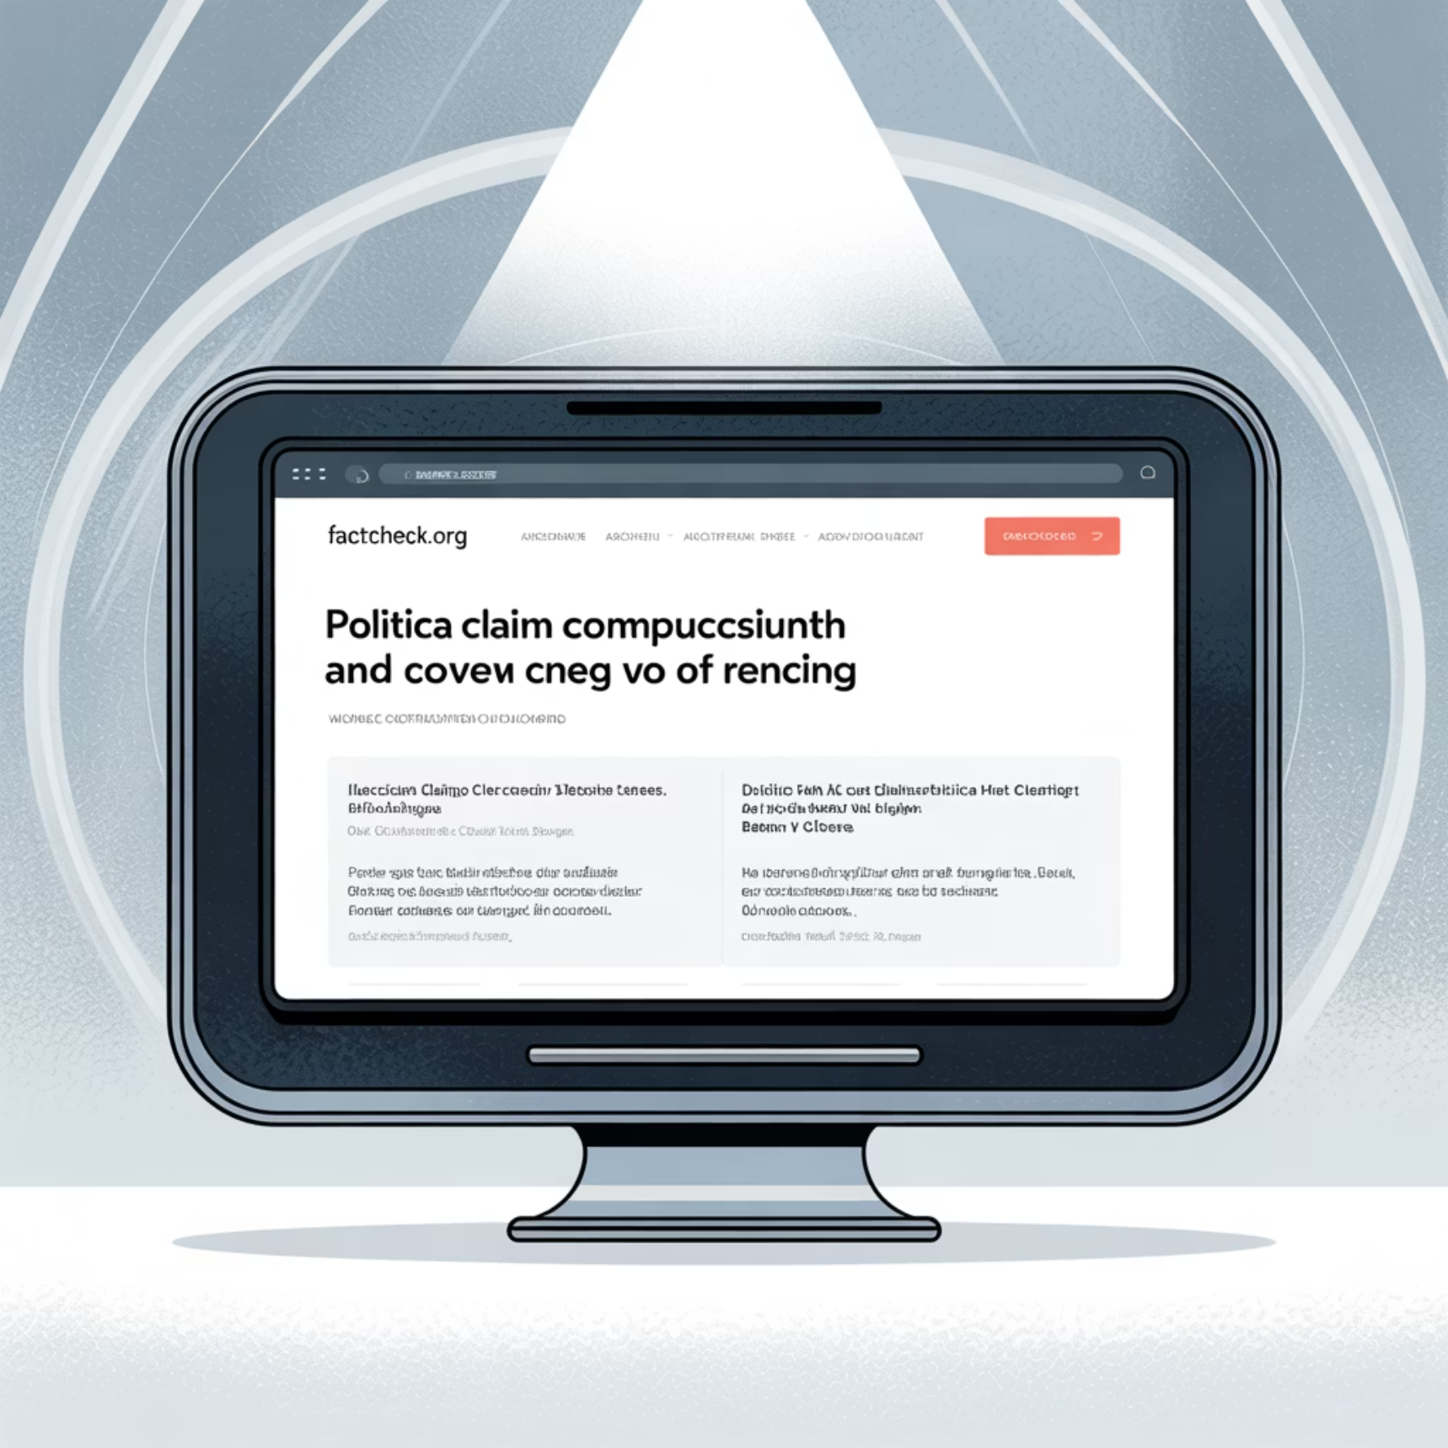
Specijalizovaniji alati za verifikaciju
FactCheck.org
Alati za vizuelnu verifikaciju
Politički Nnutralna, neprofitna organizacija koja pruža dubinsku analizu i razotkriva lažne političke i javne političke tvrdnje.
TinEye: Alat za reverznu pretragu slika koji pomaže u proveri porekla slike
InVID: Ekstenzija za pretraživač koja pomaže u verifikaciji videa i slika sa društvenih mreža
Ovi alati su ključni za identifikaciju manipulisanih ili van-kontekstualnih vizuelnih sadržaja koji se često brzo šire onlajn.

Slide 6



Višestruko upoređivanje sa pouzdanim izvorima
Uvek proverite tvrdnju konsultovanjem više pouzdanih izvora.
Vodeče novinske kuće
Akademski časopisi
Zvanični izveštaji
Organizacije sa jakim uredničkim standardima i procesima provere činjenica
Recenzirane publikacije sa rigoroznim standardima verifikacije
Dokumenti renomiranih organizacija poput SZO ili vladinih agencija
Primer: Za medicinske tvrdnje, konsultujte Svetsku zdravstvenu organizaciju ili PubMed da potvrdite legitimnost.

Slide 7
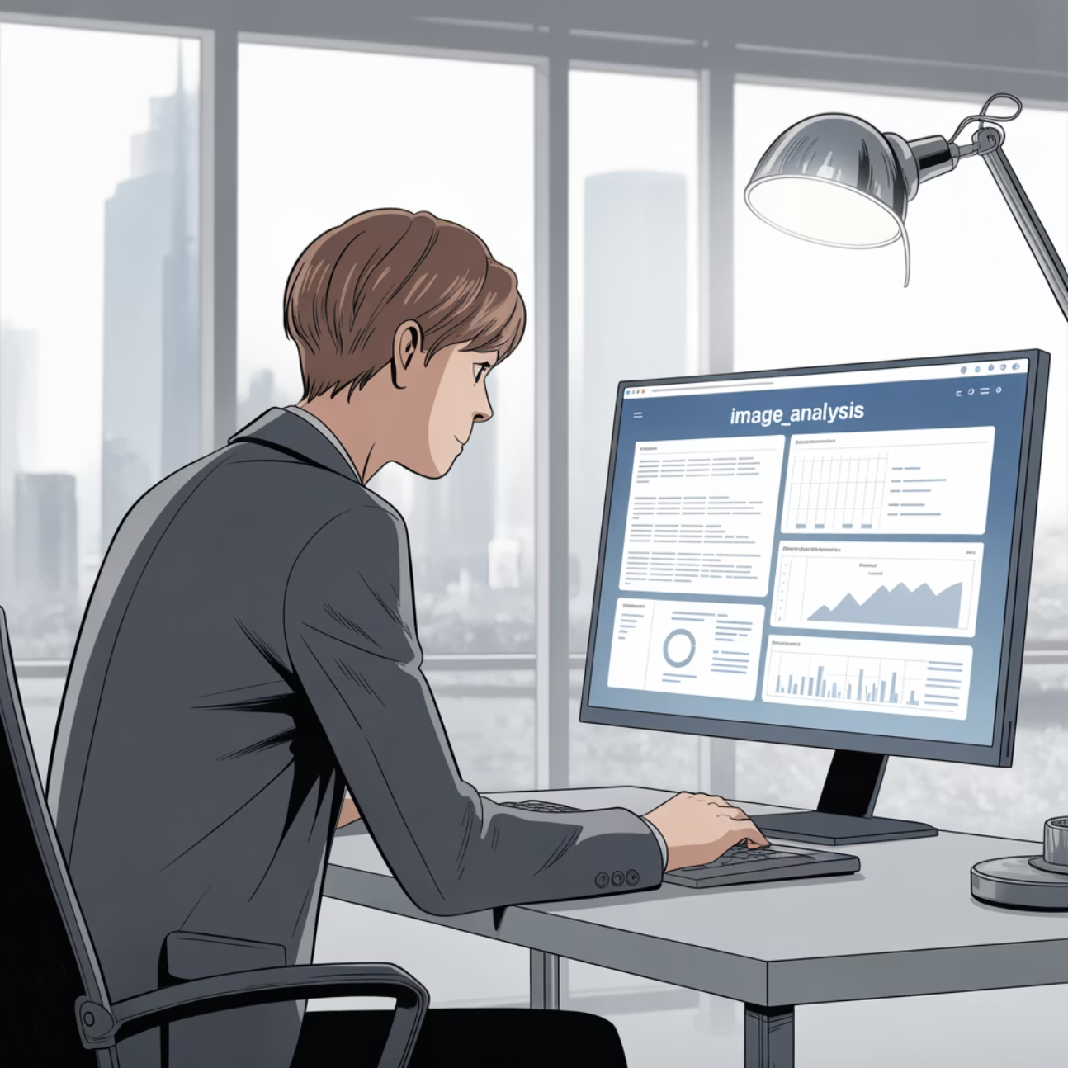


Tehnike verifikacije slika i videa
Slike se često zloupotrebljavaju ili uzimaju van konteksta da bi se obmanuli gledaoci.
Obrnuta pretraga slika
Koristite Google ili TinEye da pratite sliku do njenog originalnog izvora
Provera metapodataka
Analizirajte informacije kao što su lokacija, vreme i datum kreiranja pomoću alata poput FotoForensics

Slide 8

Procena pristrasnosti i kredibiliteta izvora
Razumevanje pristrasnosti ili reputacije izvora je ključno za tačnu proveru činjenica.
Media Bias/Fact Check
Istraživanje vlasničke strukture
Pruža analizu političke orijentacije izvora, istorije faktografskog izveštavanja i transparentnosti
Istrađite ko je vlasnik publikacije ili veb-sajta da biste razumeli potencijalne sukobe interesa
Provera prethodnog ugleda
Pregledajte istoriju ispravki, povlačenja i tačnosti izvora
Ovo vam omogućava da utvrdite da li je izvor verovatno da će tačno predstaviti informacije ili da li bi mogle biti izmenjene zbog pristrasnosti.

Slide 9

Uobičajene zamke u proveri činjenica
1
2
Pristrasnost potvrde
Preterano oslanjanje na jedan izvor
Ljudi često traže informacije koje podržavaju njihova prethodna uverenja. Da biste ovo izbegli, aktivno tražite suprotstavljene stavove i dovedite u pitanje svoje pretpostavke.
Oslanjanje na jedan izvor za proveru činjenica, čak i ako je renomiran, može dovesti do nepotpunih ili pogrešnih rezultata. Uvek proveravajte informacije sa više izvora.
Razumevanje ovih zamki može pomoći da se obezbede tačnije procene prilikom verifikacije informacija.

Slide 10

Dodatni izazovi u proveri činjenica
Pogrešno tumačenje satiričnog sadržaja
Zanemarivanje konteksta
Satirični novinski sajtovi poput The Onion ili The Borowitz Report često proizvode preuveličane ili fabrikovane priče u komične svrhe. Oni koji proveravaju činjenice treba da budu svesni ovih izvora kako bi izbegli pogrešno tumačenje satire kao legitimnih vesti.
Čak i činjenične informacije mogu biti obmanjujuće ako se uzmu van konteksta. Uvek uzmite u obzir širi kontekst u kojem je izjava ili statistika data.
Primer: Izveštaj o stopi kriminala može zvučati alarmantno, ali važno je proveriti u kom vremenskom okviru i pod kojim okolnostima su te stope zabeležene.

Slide 11
Značaj provere činjenica
U 21. veku, gde su informacije sve pristupačnije, ali često nepouzdane, značaj provere činjenica i verifikacije ne može biti prenaglašen.
3
4
4
Ključni alati
Tehnike verifikacije
Uobičajene zamke
Google Fact Check Explorer, Snopes, PolitiFact
Upoređivanje izvora, reverzna pretraga slika, provera metapodataka, procena izvora
Pristrasnost potvrde, preterano oslanjanje na jedan izvor, pogrešno tumačenje satire, zanemarivanje konteksta
Korišćenjem pravih alata, primenom kritičkih tehnika i svešću o uobičajenim zamkama, pojedinci mogu razviti jake veštine provere činjenica koje doprinose informisanijem i pronicljivijem društvu.

Slide 12
Hvala

